Slide 1
КАК МЫ МЕНЯЕМСЯ
МБДОУ «Чечеульский детский сад»
группа – «ЛЮБОЗНАЙКИ»
возраст детей от 5 до 7 лет
воспитатели Щурик Ю.В. Челазнова О.Б.

Slide 2
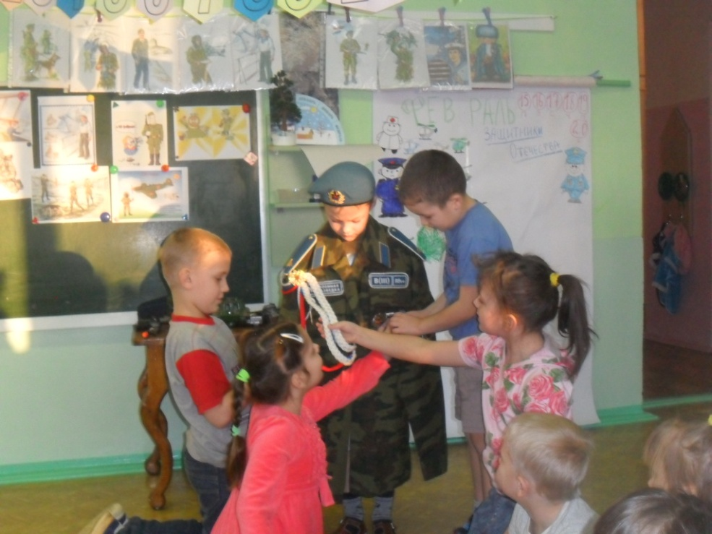
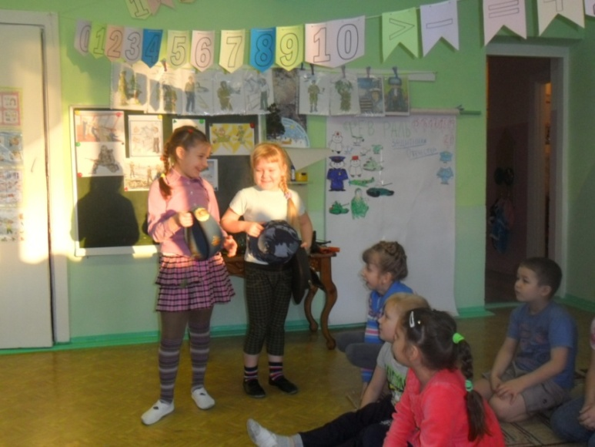
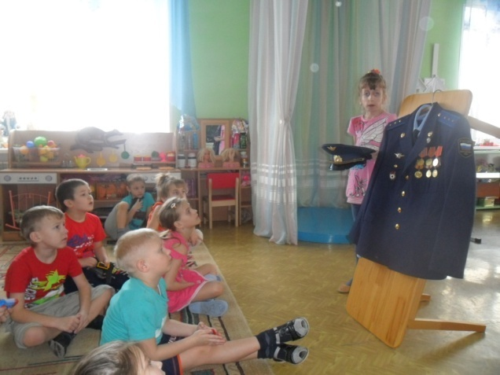
ГРУППОВАЯ КОМНАТА учебная зона
17 февраля 2016г.
08.15. Утро:
Свободное общение между детьми «Военная формах»
Беседа возникла, при появлении военной формы.

Slide 3
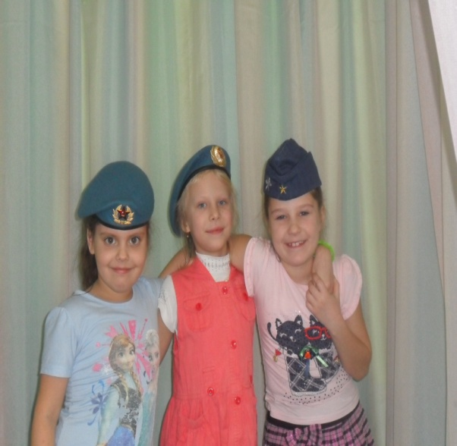
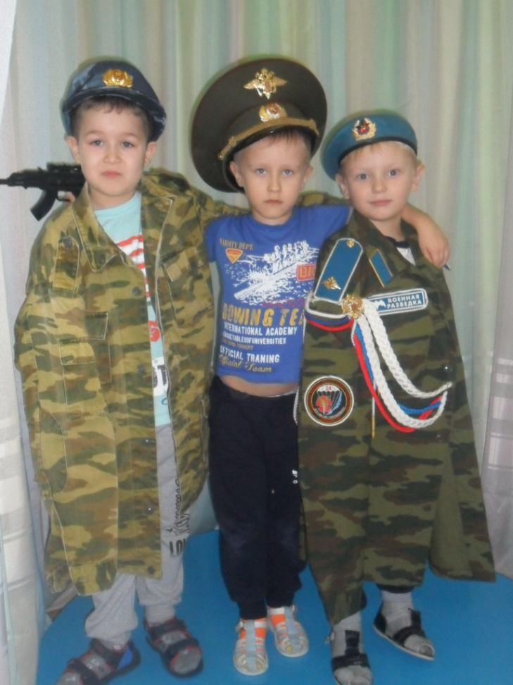
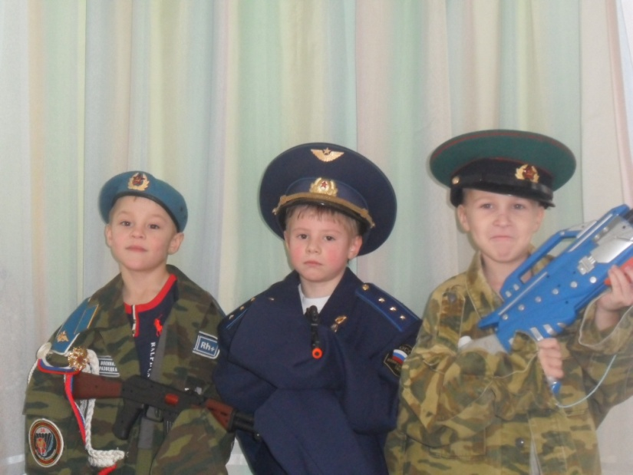
ФОТОСЕССИЯ
18февраля 2016г.
10.30.(время свободной игры )
«Фотосессия»
Фотосессию предложили организовать, после прослушивание стихов на военную тему.

Slide 4
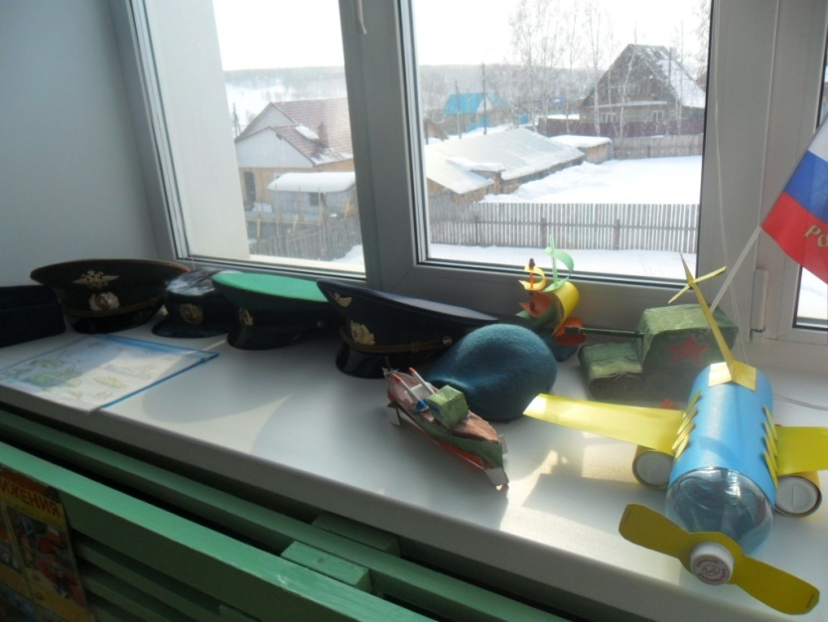
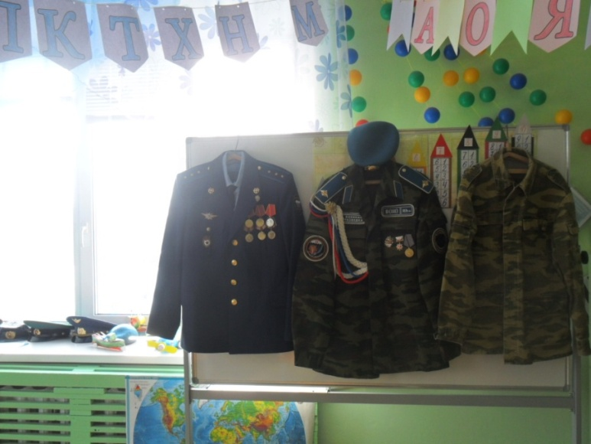
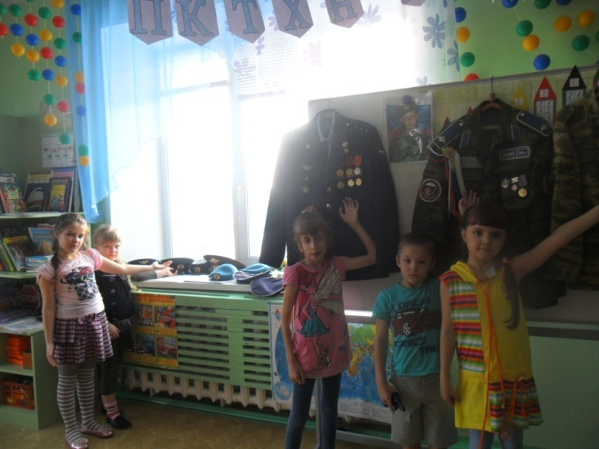
УЧЕБНАЯ ЗОНА
18февраля 2016г.
15.30. (время для свободной игры)
Свободные действия детей на тему «Выставка военной одежды»
Игра - «Экскурсия» возникла после сбора военной формы и головных уборов.

Slide 5
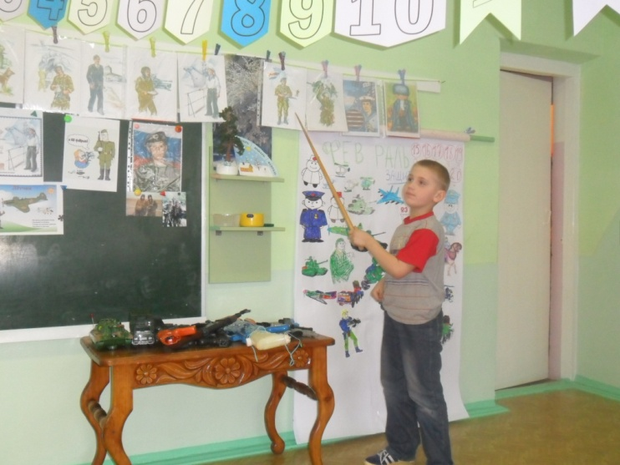
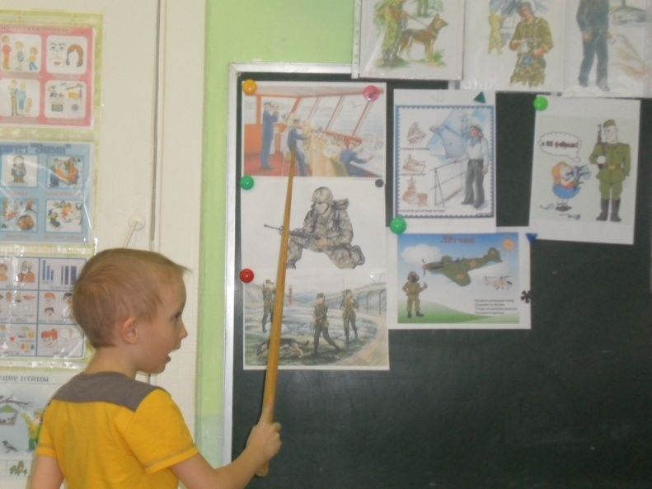
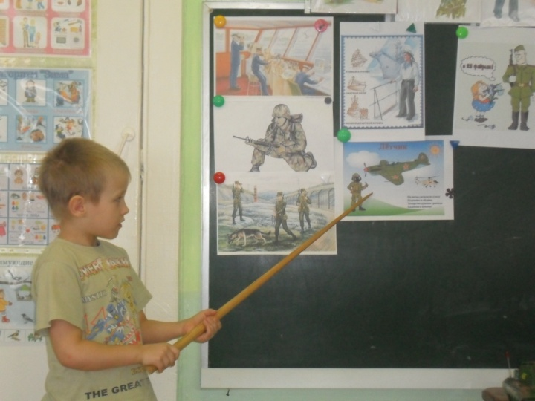
Учебная зона
19февраля2016г.
09.00.(НОД)
Развитие речи(составление рассказа) «Военная профессия»
Тематическая неделя «Есть такая профессия Родину защищать».

Slide 6
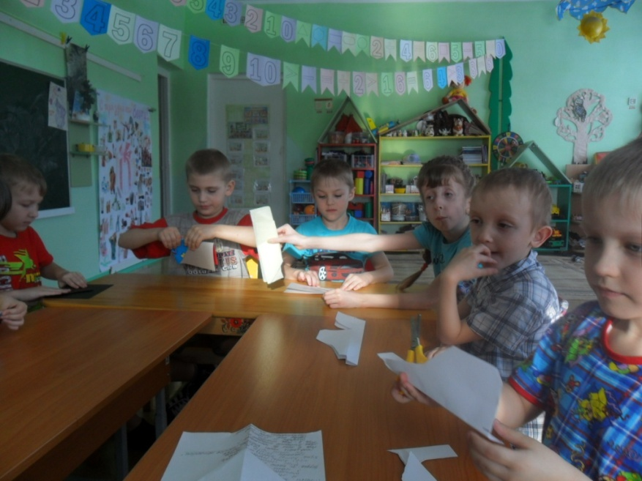
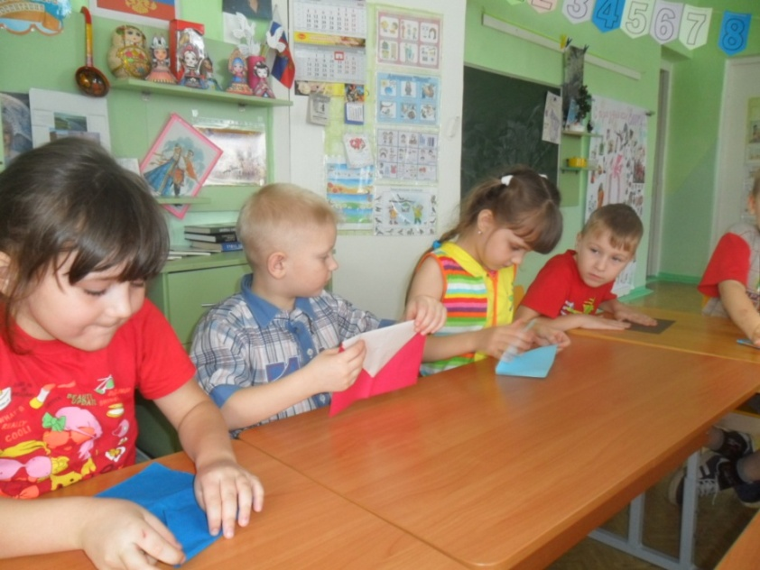
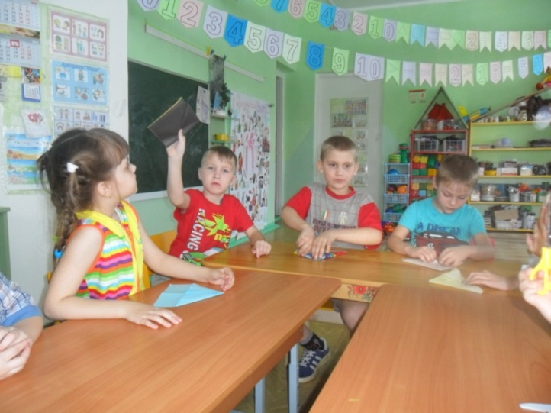
УЧЕБНАЯ
20февраля2016г.
09.00.(НОД)
Конструирование «Самолёты бывают разные»
Деятельность появилась после обсуждения и просмотра иллюстраций о воздушном транспорте

Slide 7
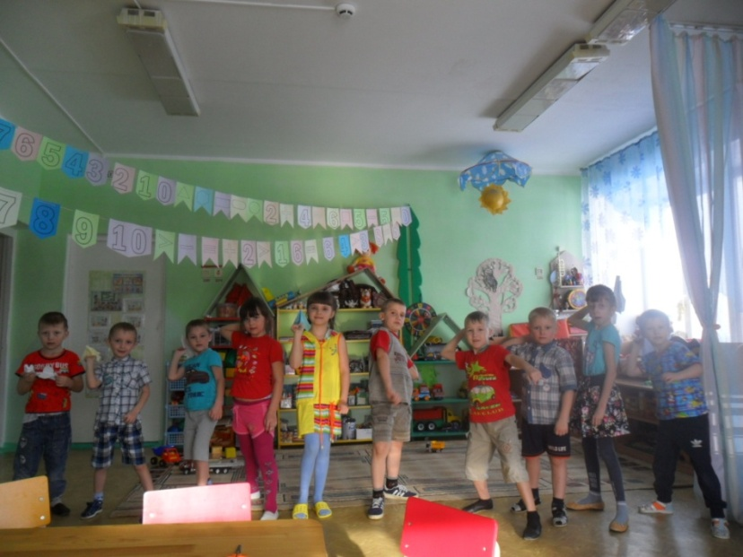
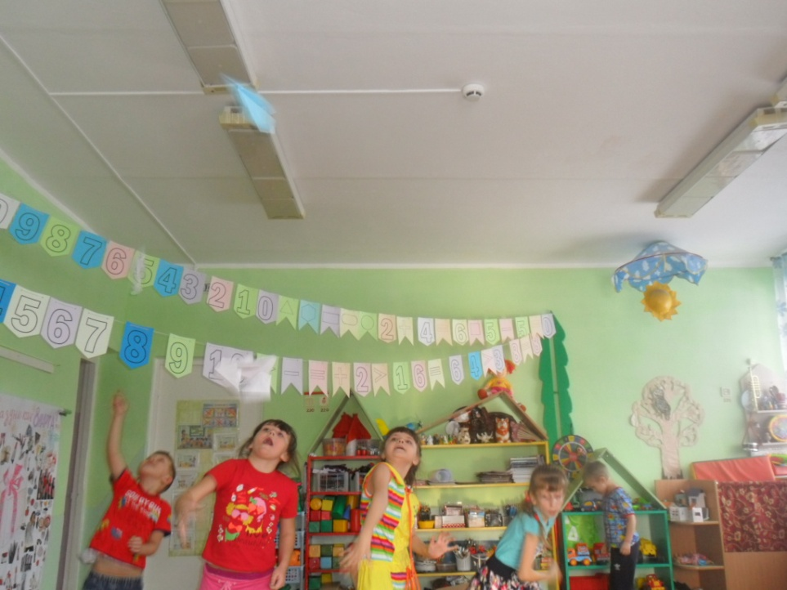
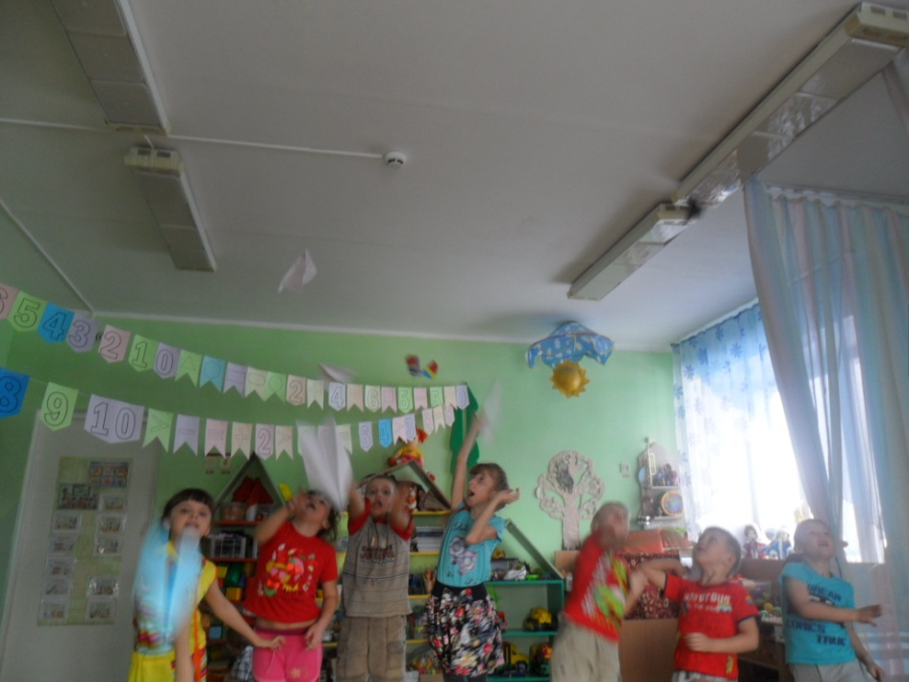
УЧЕБНАЯ ЗОНА
20февраля2016г.
09.30.(НОД)
Игра-эксперимент «Чей выше, дольше, легче самолёт»
Игра возникла после изготовлений самолётов из разной бумаги

Slide 8
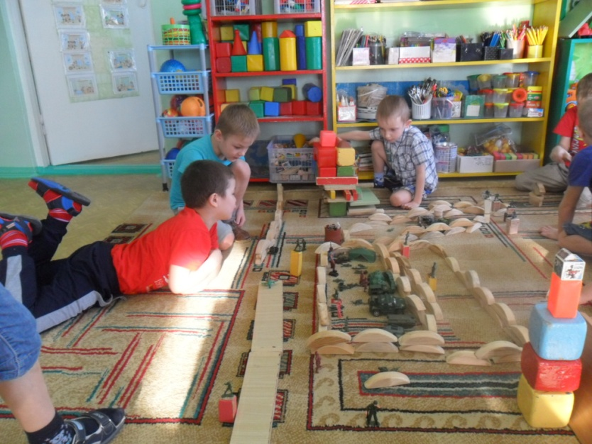
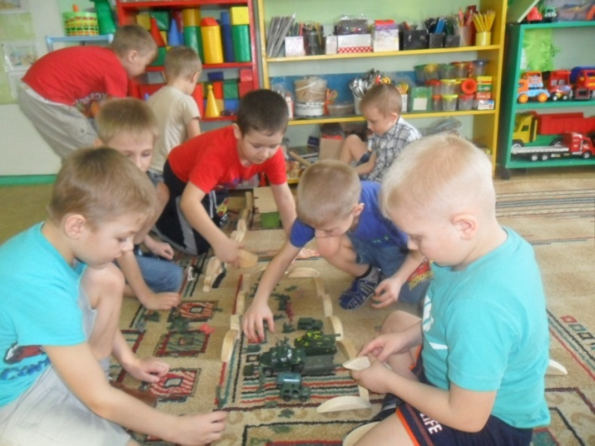
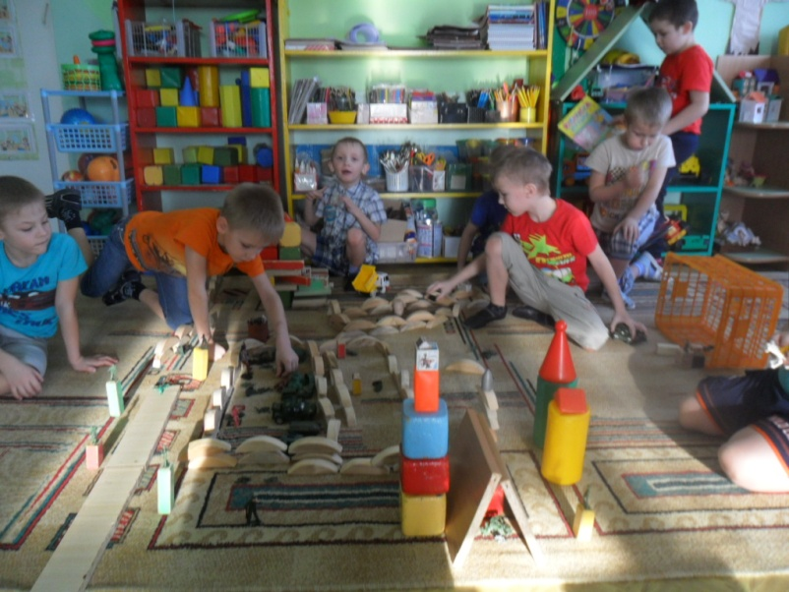
ИГРОВАЯ зона
24февраля2016г.
10.00.(время для свободной игры)
Свободная игра для детей на тему «Военная база»
Игра развернулась после просмотра презентации «Военная техника»

Slide 9
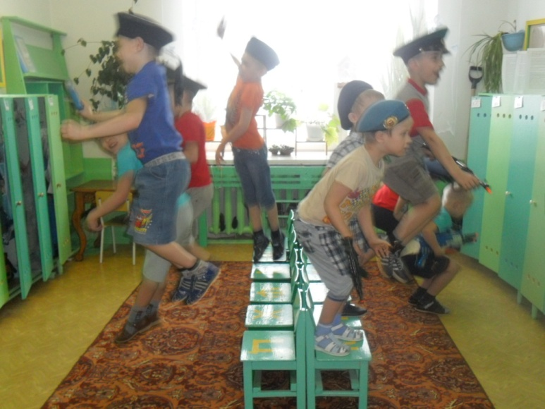
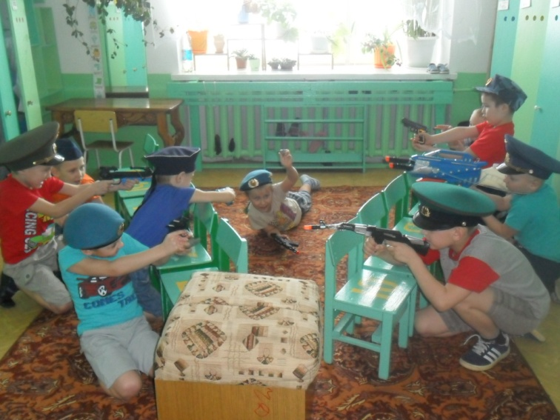
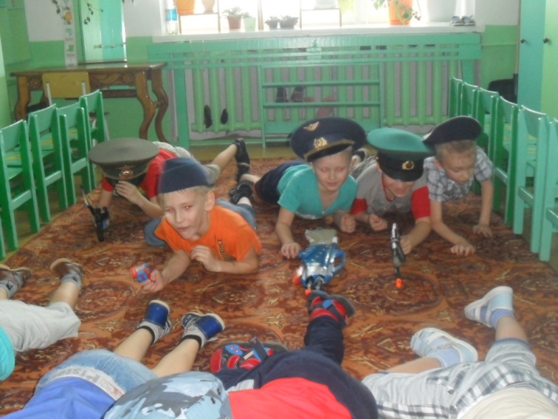
ПРИЁМНАЯ
24февраля2016г.
15.40.(время для свободной игры)
Сюжетно ролевая игра «Бравые солдаты»
Игра возникла после просмотра мультфильма «Наши защитники»

